Slide 1

МАД ТОБЫ ТАҢҒЫ ЖАТТЫҒУ КЕШЕНІ

Slide 2



Қыркүйек 1-2 апта
Таңғы жаттығу кешені № 1
(құралсыз)
І. Негізгі бөлім
Бір сапқа тұру, саппен жүріп және жүгіру. Педагогтың бұйрығы бойынша тоқтау. Қолды жоғары көтеріп аяқтың ұшымен жүру,
қолды белге қойып өкшемен жүру.
ІІ. Жалпы дамыту жаттығулары
1.Б.қ. Тік тұру,қол белде. Қолды желкеге қойып басымызды артқа шалқайту, оң аяқты артқа аяқ ұшымен қою.Орнына келу.
Сол аяқпен қайталау. 5-6 рет.
2. Б.қ. Аяқ алшақ,қол белде. Оңға бұрылу,оң қолды жанға созу.
Орнына келу,сол жаққа келу. 6 рет
3. Б.қ. Тізеге тұру,қол екі жанда. Оң аяқпен алға қою,пружинше қозғалу. Орнына келу,сол аяқпен қайталау. 5-6 рет.
4. Б.қ. Тізеге тұру, қол белде. Бір,екі оң жақ жанбасқа отыру,
қолды алға созу. Үш,төрт орнына келу. Сол жаққа қайталау.6 рет
5. Б.қ. Тік тұру, қол екі жанда,қос аяқтап секіру. 4 – 5 рет
Тыныс алу жаттығулары.
ІІІ. Жәй жүріп аузын ашып демалып, мұрынмен шығару.
Уф-уф-уф
Қыркүйек 3-4 апта
Таңғы жаттығу кешені № 2 (Орамалмен)
І. Негізгі бөлім
Бір саппен жүру. Тәрбиешінің белгісімен екі сапқа жүргізу, шашырап жүгіру,бір саппен жүру
ІІ. Жалпы даму жаттығулары
1. Б.қ. Тік тұру Орамалды екі қолмен ұстап,
1-дегенде жоғары көтеріп басымызды шалқайтамыз,
2-бастапқы қалып,3-дегенде орамалды жоғары көтеріп
басымызды шалқайтамыз , 4-б.қ келу. 4-5рет
2. Б.қ.қолымыз алдымызда,1-оң жаққа бұрылу, 2-б.қ келу,
3-сол жаққа бұырылу, 4-б.қ келу. 4-5 рет.
3.Б.қ орамалды қолымызға ұстап,аяқты алшақ қойып алға еңкейіп аяқ ұшына орамалды тигізу.
4.Б.қ. аяғымыз қосамыз,екі қолға орамалды ұстап
алға созу,
1-тіземізді бүгіп отыру, 2-б.қ келу 4-5рет
5.Орамалды төменге түсіріп бір орыннан секіру..5-6 рет
ІІІ. Тыныс алу жаттығулары
Саппен жай жүру,тыныс алу жолдарына жаттығу.
«Сағат»-тырс-тырс

Slide 3
Қазан 1-2 апта
Таңғы жаттығу кешені № 3
(құралсыз)
І. Негізгі бөлім
Бір саппен жүру, жүгіру. Қолды жоғары көтеріп аяқтың ұшымен жүру, қолды белге қойып өкшемен жүру. Үш топқа бөліну.
ІІ. Жалпы даму жаттығулары
1. Б.қ. Тік тұру, қол белде. Оң жаққа аттау, қолды екі жанмен жоғары көтеру. Орнына келу, сол жаққа қайталау. 5 – 6 рет
2. Б.қ. Аяқ алшақ, қол белде. Оңға иілу, сол қолды желкеге қою.
Орнына келу, сол жаққа қайталау. 5 – 6 рет
3. Б.қ. Тік тұру, қол белде. Бір,екі отыру,қолды алға созу.
Үш, төрт орнына келу.5-6 рет
4. Б.қ. Отыру, аяқ бірге,қол артта тіреулі. Аяқты алға тіке созу «бұрыш». Орнына келу. 5 – 6 рет
5. Б.қ. Шалқасына жату,қол желкеде. Оң аяқты тіке көтеру, оң қолмен аяқ ұшына тигізу,орнына келу.
Сол аяқпен қайталау. 5 – 6 рет.
6. Б.қ. Тік тұру, қол белде. 1 – 3 сол аяқ, 4 – 6 оң жақ аяқпен секіру.
ІІІ. Тыныс алу жаттығулары
Жәй жүру. Тыныс алу жаттығулары үлкен болып өсеміз қолды жоғары созып,демді ішке алып, уф деп сыртқа шығару.
Қазан 3-4 апта
Таңғы жаттығу кешені № 4 (жалаушамен)
І. Бір саппен жүру.
Денені тік ұстау. Дабыл бойынша балалар кері айналып әрі қарай жүреді. Тізесін жоғары қөтеріп жүру, жүгіру. Үш сапқа бөлініп тұру.
ІІ. Жалпы даму жаттығулары
1. Б.қ. Тіке тұру, жалауша алда, 1 – жалаушаны жоғары көтереміз, 2 – жалаушаны екі жанымызға түсіреміз,
3 – төменге түсіру, 4 – б.қ келу. 5 – 6 рет
2. Б.қ. Аяқ алшақ,оң қолымыз жоғары, сол қолымыз төменде 1 -2 алға, 3-4 артқа қозғаймыз, сол қолымызды көтеріп, оң қолды төмен түсіріп қайталаймыз 5 – 6 рет
3. Б.қ.жалаушаны алға ұстап,1– тізе бүгіп отыру-тұру.
4. Б.қ. еденге отыру, 1–жалаушаны жоғары көтеріп, 2-еңкейіп төмен түсіру, 3-жалаушаны жоғары көтеріп,төмен түсіру. 5-6рет.
5. Шалқамыздан жатып, жалаушаны рул етіп велосипед тебеміз
ІІІ. Тыныс алу жаттығуы
Саппен жай жүру,тыныс алу жолдарына жаттығу
«Насос» с – с – с

Slide 4
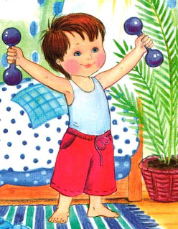

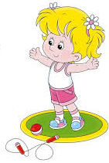
Қараша
Таңғы жаттығу кешені № 5
(құралсыз)
І. Бір саппен тұру. Денені тік ұстау. Аяқтың ұшымен жүру,
Қол жоғарыда.Өкшемен жүру, қол белде.
Жүгіру.Үш топқа бөлініп тұру.
Іі. 1. Б.Қ. Тік тұру, қол белде.Қолды екі жанынан жоғары көтеру.
Созылу,орнына келу. 5рет.
2. Б.Қ. Аяқ иық деңгейінде. Қол артта.1 – қол екі жаққа созу,
2 – оңға иілу, қолды жоғары созу. 3 – тік тұру, қолды екі жаққа созу. 4 – орнына келу. Сол жаққа қайталау 4 –5 рет.
3.Б.Қ қолымызды алдымызға ұстап қайшылаймыз 4 – 5 рет
4. Б.Қ. Аяқ алшақ,қолды екі жаққа созу. Бір,екі терең отырып,тізені құшақтау,басты түсіру.Үш,төрт орнына келу.5-6
5. Б.Қ аяғымыз сәл ашамыз оң қолымызды сол аяққа тигіземіз, сол қолымызды оң жаққа тигіземіз б.Қ келу 5-6 рет
6.Б.Қ. Тік тұру ,қол белде. Орнында қос аяқтап секіру. 7-8 рет
Ііі. Бір саппен жүріп, терең демалу.
«Шар үру» уф – уф – уф
Қараша 3-4 апта
Таңғы жаттығу кешені № 6
(кубикпен)
І.Сапта екі – екіден жүру. Денені тік ұстау. Тәрбиешінің белгісі бойынша «тырна» дегенде бір аяқты жоғары көтеріп тұру. «Қоян» дегенде, қос аяқтап алға секіру. Жүгіру, үш сапқа тұру.
ІІ.1. Б.қ. Аяқ алшақ,кубик оң қолда. 1 – қолды екі жаққа созу.
2 – қол алға, кубикті сол қолға ауыстыру. 3 – қолды екі жаққа созу. 4- орнына келу. 5 рет.
2. Б.қ. Аяқ алшақ, кубик оң қолда.1 – алға еңкею, кубикті аяқ арасына қою. 2 – орнына келу,қол белде,3-алға еңкейіп кубикті сол қолмен алу, 4-орнына келу. 5-6 рет
3. Б.қ.. Аяқ алшақ,кубик оң қолда,кубик түсірулі, 1 – отыру, қолды алға созып,сол қолға кубикті ауыстыру. 2 – тұру.
Сол қолмен қайталау. 5 – 6 рет.
4. Б.қ. Аяқ алшақ, кубик оң қолда.1- қолды екі жанға созу.2-қол артта,кубикті сол қолға ауыстыру.3-қолды екі жанға созу.4-орнынан келу. 5-6 рет.
5. Б.қ. Аяқ алшақ,кубикті еденге қою,айналып секіру. 5-6 рет.
ІІІ. Саппен жәй жүру. Қолымызды екі жанға созып,терең демалып жоғары көтеріп демді шығарып төмен түсіру.
Уф-уф-уф

Slide 5
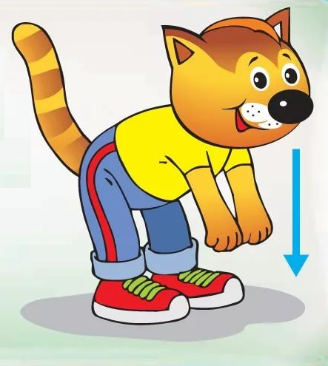
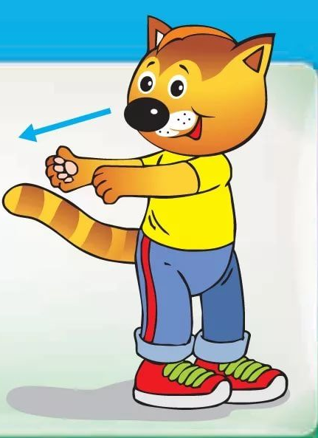
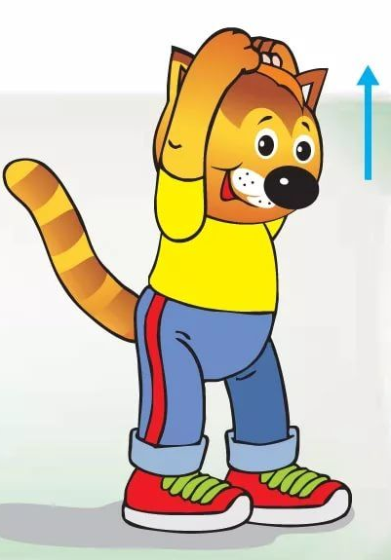
Желтоқсан 1-2 апта
Таңғы жаттығу кешені №7
(құралсыз)
І. Бір саппен тұру және жүгіру. Тәрбиешінің дабылы бойынша тоқтау. Әр жануарлардың қимылдарын жасау.
ІІ. 1.Б.қ. Тік тұру, қол белде. Қол желкеде, оң аяқты артқа аяқ
ұшымен қою. Орнына келу. Сол аяқпен қайталау. 6 – 7 рет.
2. Б.қ. Аяқ алшақ, қол белде. Оңға бұрылу, оң қолды жанға созу. Орнына келу, сол жаққа келу. 6 рет
3. Б.қ. Тізеге тұру, қол екі жанда. Оң аяқпен алға қою, пружинше қозғалу. Орнына келу, сол аяқпен қайталау. 5 – 6 рет.
4. Б.қ. Тізеге тұру, қол белде. Бір, екі оң жақ жанбасқа отыру, қолды алға созу. Үш, төрт орнына келу.
Сол жаққа қайталау.6 рет
Б.қ.Тік тұру, қол екі жанда, қос аяқтап,қайшылап секіру.4–5 рет
ІІІ. Жәй жүріп аузын ашып демалып, мұрынмен шығару.
Желтоқсан 3-4 апта
Таңғы жаттығу кешені №8
(құралмен жіппен)
І.Сапты екі – екіден жүру. Денені тік ұстау. Тәрбиешінің белгісі бойынша бір аяқты жоғары көтеріп тұру. «Қоян» дегенде,қос аяқтап алға секіру. Жүгіру, үш топқа тұру.
ІІ.1. Б.қ. Аяқ алшақ, жіп оң қолда. 1 – қолды екі жаққа созу.
2 – қол алға, кубикті сол қолға ауыстыру. 3 – қолды екі жаққа
созу. 4 – орнына келу. 4 – 5 рет.
2. Б.қ.Аяқ алшақ, жіп оң қолда.1–алға еңкею, жіп аяқ арасына
қою. 2 – орнына келу,қол белде, 3-алға еңкейіп жіп сол
қолмен алу, 4 – орнына келу. 5 – 6 рет
3. Б.қ. Жіп екі қолға жоғары көтеріп, оң жаққа қисаю, сол жаққа ауысып қисаю.
4. Б.қ. еденге отырып екі қолға жоғары көтеріп алға еңкейіп, қайтадан б.қ келу. 4 – 5 рет.
5. Б.қ. Жіпті жерге қойып алға,артқа секіру. 5 – 6 рет
ІІІ. Жәй жүріс демалу жаттығулары.

Slide 6
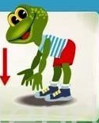
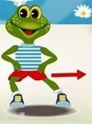
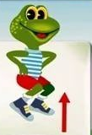
Қаңтар 1-2 апта
Таңғы жаттығу кешені №9
(құралсыз)
І. Бір саппен тұру және жүгіру. Тәрбиешінің дабылы бойынша тоқтау. Әр жануарлардың қимылдарын жасау.
ІІ.1.Б.қ. н.т. 1 – қол алда, қол жоғары, 3–қол жанда 4–б.қ. 4-5рет
2.Б.қ. н.т. 1-4 екі қолды айналдыру алға, 5-8 артқа айналдыру.
3.Б.қ Аяқ иық деңейінде 1-оң қолды сол аяққа тигізу.
2-б.қ. 3-сол қолды оң аяққа тигізу. 4 – б.қ. 4 – 5 рет
4.Б.қ. Аяқ иық деңгейінде, қол белде, 1 – оңға бұрылу,
оң қол жанда. 2 – б.қ. 3 – 4 сол қолмен. 4 – 5 рет
5.Б.қ. Аяқ иық деңгейінде, қол белде. 1-оң жаққа бұрылу. 2- б.қ.
3 – сол жаққа бұрылу. 4 – б.қ. 5 – 6 рет.
6.Б.қ. Қол белде 1 – секіріп аяқты екі жанға созу. 2 – б.қ.
ІІІ.Саппен жүру тыныс алу жаттығулары. Гүл иіскеу
Қаңтар 3-4 апта
Таңғы жаттығу кешені №10
(Доппен)
І.Сапқа тұру, саппен жүру. Қолды жоғары көтеріп аяқтың
ұшымен жүру, қолды белге қойып өкшемен жүру.
Үш топқа бөліну.
ІІ. «Допты бастан жоғары көтеру» Б.қ. Аяқты алшақ қойып,
қолды төмен түсіру.
1. Допты алға созу. 2. жоғары көтеру. 3.алға созу. 4.б.қ.
2. «Екі жаққа иілу» Б.қ. Доп қолда, төменде ұстау.
Оң, сол жаққа қарай иілу. Б.қ. 4 – 5 рет.
3. «Алға иілу» Б.қ. Еденге отырып аяқтың арасын сәл ашу,
доп қолда.
Алға еңкейіп допты кезек оң және сол аяққа тигізу. Бқ.4-5рет.
4. «Отырып тұру» 1.Б.қ. Доп қолда, қолды алдыға созып отыру
2 Б.қ. Тұру. 4-5 рет.
5. «Аяғыңды шынықтыр» Б.қ. Еденге арқамен жату, допты аяқтың ортасына қысып ұстау.
1.Аяқты еденнен көтеру.2 Б.қ.6 рет.
ІІІ.Саппен жүру тыныс алу жаттығулары
Қаз ысылдайды ыс-ыс-ыс

Slide 7
Ақпан 1-2 апта
Таңғы жаттығу кешені №11
(құралсыз)
І.Сапқа тұру,саппен жүру.Қолды жоғары көтеріп аяқтың
ұшымен жүру,қолды белге қойып өкшемен жүру.
Үш топқа бөліну.
ІІ.1.Б.қ. Қолды желкемізге ұстап басты оңға, солға бұру.
2.Б.қ Н.т. қол алда, кеуде тұсында 1-2 қолды артқа қарай
сермеу, 3-4 қолды созып сермеу. 4 – 5 рет
3.Б.қ Аяқ иық деңгейінде, қол белде 1 – қолды жоғары
көтеру, 2 – еңкею, аяқ ұшын ұстау. 5 – 6 рет
4.Б.қ. Қол белде 1 – оң қолды бастан асырып сермеу, еңкею
2 – б.қ. 3-сол қолмен 5 – 6 рет
5.Б.қ. Аяқ бірге, қол жанда.1-оң тізені көтеру, екі қолмен
құшақтау, кеудеге тақау, арқаны тіке ұстау. 4-5рет
6.Б.қ. Қол белде, аяқ бірге 1 – секіріп аяқты жанға сермеу.
2-б.қ. 6-рет.
ІІІ.Саппен жүру,терең демалып жүру
Үлкен болып өсеміз Уф-уф-уф
Ақпан 3-4 апта
Таңғы жаттығу кешені №12
(Текшемен)
І.Сапқа тұру, саппен жүру. Қолды жоғары көтеріп
аяқтың ұшымен жүру, қолды белге қойып өкшемен жүру.
Үш топқа бөліну.
ІІ.1. «Текшемен шапалақта» Б.қ.Екі аяқ сәл алшақ қойылған,текшені ұстап, қолды төмен түсіріп тұру. 1
.екі қолды екі жаққа созу, 2.текшені жоғары көтеріп
бір – біріне тигізу. 3.екі жаққа созу.4.б.қ. 4 – 5рет
2. Б.қ. аяқ иық деңгейінде, қолды жоғары көтеріп, екі
жаққа сәл иіліп тербелу. Әр жаққа 4 реттен иілу.
3. «Отыру» Б.қ. н.т. 1. Қолды алға созу, отыру. 2 Б.қ.
4. «Текшелерге қара» Б.қ. Екі аяқ бірге текшені алға ұстап,
қолды алға созып, ішпен жату. 1. Аяқты жерден көтермей,
қолды түзу ұстаған күйі баспен бірге жоғары көтеріп, текшеге қарау. 4–5 рет
5. «Секірулер» Б.қ. Текшені еденге қойып, үстінен секіру.
6–8 рет
ІІІ. Саппен жүру. Тыныс алу жаттығулары Гүл иіскеу

Slide 8
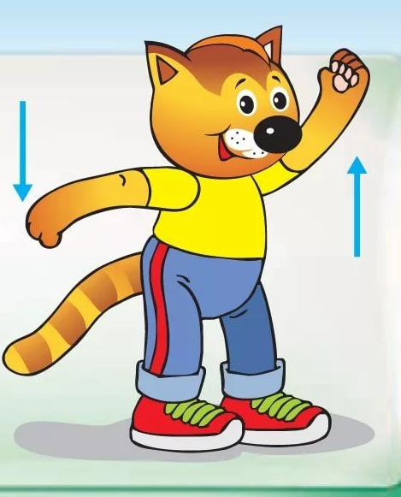
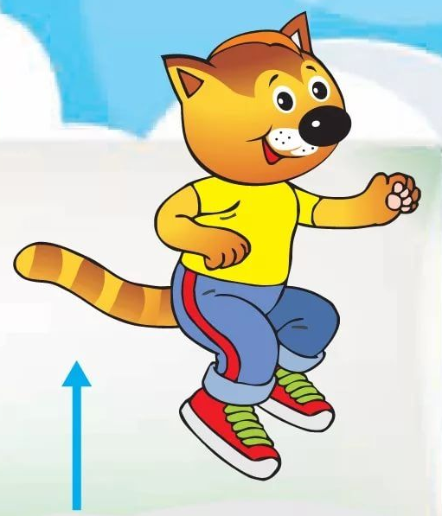
Наурыз 1-2 апта
Таңғы жаттығу кешені № 13
(құралсыз)
І. Бір сапқа тұру, саппен жүріп және жүгіру. Тәрбиешінің дабылы бойынша тоқтау. Қолды жоғары көтеріп аяқтың ұшымен жүру,
қолды белге қойып өкшемен жүру.
ІІ. 1.Б.қ. Тік тұру,қол белде. Қолды желкеге қойып басымызды артқа шалқайту, оң аяқты артқа аяқ ұшымен қою.Орнына келу.Сол аяқпен қайталау. 5-6 рет.
2.Б.қ. Аяқ алшақ,қол белде. Оңға бұрылу,оң қолды жанға созу. Орнына келу,сол жаққа келу. 6 рет
Б.қ. Тізеге тұру,қол екі жанда.
3.Оң аяқпен алға қою, пружинше қозғалу. Орнына келу,сол аяқпен қайталау.
4. Б.қ. Тізеге тұру, қол белде. Бір,екі оң жақ жанбасқа
отыру, қолды алға созу. орнына келу. Сол жаққа қайталау
5. Б.қ. Тік тұру, қол екі жанда,қос аяқтап секіру. 4 – 5 рет
Тыныс алу жаттығулары.
ІІІ. Жәй жүріп аузын ашып демалып, мұрынмен шығару. Уф-уф-уф
І. Бір саппен жүру. Тәрбиешінің белгісімен екі сапқа жүргізу, шашырап жүгіру,бір саппен жүру.
ІІ. 1. Б.қ. негізгі тұрыс, аяқ сәл алшақ иық көлемінде,
Орамалды екі қолмен ұстап,1-егенде орамалды жоғары көтеріп,
2-дегенде орамалға қарап басымызды шалқайтамыз,
3-дегенде басымызды төмен түсіріп , 4- Б.қ. келу. 4-5рет
2. Б.қ. қолымыз алдымызда,1- дегенде оң жаққа бұрылу,
2- Б.қ. келу,3-сол жаққа бұрылу, 4- Б.қ. келу. 4-5 рет.
3. Б.қ. орамалды қолымызға ұстап,аяқты алшақ қойып
1-дегенде оң жаққа еңкейіп аяқ ұшына орамалды тигізу.
2- Б.қ. келу, 3-дегенде сол жаққа еңкейіп аяқ ұшына орамалды тигізу.
4. Б.қ. негізгі тұрыс орамалды алдымызға ұстап, аяғымызды қосып 1-дегенде отырып, 2-дегенде Б.қ. келу,
3-дегенде отырып , 4-б.қ келу 4-5рет
5.Орамалды төменге түсіріп бір орыннан секіру.5-6 рет
ІІІ. Саппен жай жүру,тыныс алу жолдарына жаттығу.
«Орамалды алға ұстап үрлейік»
Наурыз 3-4 апта
Таңғы жаттығу кешені № 14 орамалмен

Slide 9
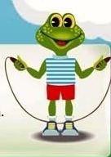
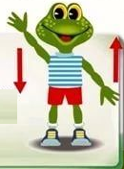

Сәуір 1-2 апта
Таңғы жаттығу кешені № 15
(құралсыз)
І. Бір саппен жүру, жүгіру. Қолды жоғары көтеріп аяқтың ұшымен
жүру, қолды белге қойып өкшемен жүру.
Үш топқа бөліну.
ІІ. 1. Б.қ. Тік тұру, қол белде. Оң жаққа аттау, қолды екі жанмен
жоғары көтеру. Орнына келу, сол жаққа қайталау. 5 – 6 рет
2. Б.қ. Аяқ алшақ, қол белде. Оңға иілу, сол қолды желкеге қою.
Орнына келу, сол жаққа қайталау. 5 – 6 рет
3. Б.қ. Тік тұру, қол белде. Бір,екі отыру,қолды алға созу.
Үш, төрт орнына келу.5-6 рет
4. Б.қ. Отыру, аяқ бірге,қол артта тіреулі. Аяқты алға тіке созу
«бұрыш». Орнына келу. 5 – 6 рет
5. Б.қ. Шалқасына жату,қол желкеде. Оң аяқты тіке көтеру,
оң қолмен аяқ ұшына тигізу,орнына келу.
Сол аяқпен қайталау. 5 – 6 рет.
6. Б.қ. Тік тұру, қол белде. 1 – 3 сол аяқ, 4 – 6 оң жақ аяқпен секіру.
5 – 6 рет
ІІІ. Жәй жүру. Тыныс алу жаттығулары үлкен болып өсеміз
қолды жоғары созып,демді ішке алып, уф деп сыртқа шығару.
Сәуір 3-4 апта
Таңғы жаттығу кешені № 16
(жалаушамен)
І. Бір саппен жүру. Денені тік ұстау. Дабыл бойынша балалар кері айналып әрі қарай жүреді. Тізесін жоғары қөтеріп жүру, жүгіру. Үш сапқа бөлініп тұру.
ІІ.1. Б.қ. Тіке тұру, жалауша алда, 1 – жалаушаны жоғары көтереміз, 2 – жалаушаны екі жанымызға түсіреміз,
3 – төменге түсіру, 4 – б.қ келу. 5 – 6 рет
2. Б.қ. Аяқ алшақ,оң қолымыз жоғары,сол қолымыз төменде
1 – 2 алға, 3 – 4 артқа қозғаймыз, сол қолымызды көтеріп,
оң қолды төмен түсіріп қайталаймыз 5 – 6 рет
3. Б.қ.жалаушаны алға ұстап,1– тізе бүгіп отыру,
2 – б.қ келу 4 – 5 рет
4. Б.қ. еденге отыру, 1–жалаушаны жоғары көтеріп,2-еңкейіп
төмен түсіру,3-жалаушаны жоғары көтеріп,төмен түсіру.5-6рет.
5. Шалқамыздан жатып,жалаушаны рул етіп велосипед тебеміз.5 – 6 рет
ІІІ.Саппен жай жүру,тыныс алу жолдарына жаттығу
«Насос» с – с – с

Slide 10
Мамыр 1-2 апта
Таңғы жаттығу кешені № 17
(құралсыз)
І. Бір сапқа тұру, саппен жүріп және жүгіру.
Тәрбиешінің дабылы бойынша тоқтау. Қолды жоғары көтеріп аяқтың ұшымен жүру, қолды белге қойып өкшемен жүру.
ІІ. 1.Б.қ. Тік тұру, қол белде. Қолды желкеге қойып басымызды артқа шалқайту, оң аяқты артқа аяқ ұшымен қою.Орнына келу. Сол аяқпен қайталау. 5-6 рет.
2. Б.қ. Аяқ алшақ,қол белде. Оңға бұрылу,оң қолды жанға созу. Орнына келу,сол жаққа келу. 6 рет
3. Б.қ. Тізеге тұру,қол екі жанда. Оң аяқпен алға қою,пружинше қозғалу. Орнына келу,сол аяқпен қайталау. 5-6 4. Б.қ. Тізеге тұру, қол белде. Бір,екі оң жақ жанбасқа отыру,
қолды алға созу. Үш,төрт орнына келу. Сол жаққа қайталау.
5. Б.қ. Тік тұру, қол екі жанда,қос аяқтап секіру. 4 – 5 рет
Тыныс алу жаттығулары.
ІІІ. Жәй жүріп аузын ашып демалып, мұрынмен шығару. Уф-уф-уф
Мамыр 3-4 апта
Таңғы жаттығу кешені № 18 (таспалармен)
І. Бір саппен жүру. Тәрбиешінің белгісімен екі сапқа жүргізу,
шашырап жүгіру,бір саппен жүру.
ІІ. 1. Б.қ негізгі тұрыс, аяқ сәл алшақ иық көлемінде, таспаны екі қолға ұстап, 1-егенде таспаны жоғары көтеріп, 2-дегенде таспаға қарап басымызды шалқайтамыз,3-дегенде басымызды төмен түсіріп , 4- Б бастапқы қалып келу
2. Б.қ қолымыз алдымызда,1- дегенде оң жаққа бұрылу,
2- бастапқы қалыпқа келу, 3-сол жаққа бұрылу, 4- Б.қ келу.
3. Б.қ негізгі түрыс оң қолымыз белде, сол қолмыз жоғарда оң
жоқа екірет қисаю бастапқы қалыпқа келу, сол қол белде оң қолысыз жоғарда сол жақа қисаю батапқы қалыпқа келу .
4.Б.қ негізгі тұрыс таспаны алдымызға ұстап,аяғымызды қосып 1-дегенде отырып, 2-дегенде бастапқы қалып келу,
3-дегенде отырып , 4-дегенде бастапқы қалыпқа келу 45рет
5.Орамалды төменге түсіріп бір орыннан секіру. 5-6 рет
ІІІ. Саппен жай жүру,тыныс алу жолдарына жаттығу.
«Таспаларды ұстап үрле»

